Slide 1
操作系统
Operating Systems
华东师范大学
计算机科学与技术学院
石亮

Slide 2
课程目录
第1章 引论
第2章 进程与线程
第3章 存储管理
第4章 文件系统
第5章 输入/输出
第6章 死锁
ECNU-Operating Systems Design, Liang Shi

Slide 3
第1章 引论
课程相关信息
何为操作系统？它的作用是什么？
操作系统的发展历史
操作系统大观园
计算机硬件概述
Unix的简单剖析
评价操作系统优劣的标准
操作系统组成部件
ECNU-Operating Systems Design, Liang Shi

Slide 4
课程的必要性
本科培养计划的要求
其他专业课的先导课程
  计算机网络
  计算机安全
  分布式系统
  实时系统
  多媒体系统
未来规划的需要
  计算机专业研究生入学必考科目
  毕业后工作需要
ECNU-Operating Systems Design, Liang Shi

Slide 5
关于这门课程…
原理
操作系统概念
操作系统设计
一些相关的理论
基本原理
编程与实践
目标
理解操作系统的原理与设计
为今后学习与研究打下基础
亲自参与实践环节
ECNU-Operating Systems Design, Liang Shi

Slide 6

课程考核
随堂作业: 10%
期中考试: 10%
实验成绩：20%
期末考试: 60%
特别建议：鼓励参加全国计算机系统能力大赛操作系统设计赛华东区域赛：
参加但是没有获奖的同学，参与课程班答辩，评定额外奖励分数！
参加并获奖项的同学，实验成绩按满分计算，并根据获奖等级评定额外奖励分数！
ECNU-Operating Systems Design, Liang Shi

Slide 7
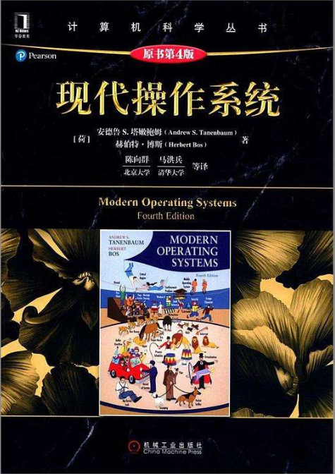
参考教材
现代操作系统（原书第5版）作者: [荷] Andrew S. Tanenbaum / [荷] Herbert Bos 出版社: 机械工业出版社 原作名: Modern Operating Systems (5th Edition) 译者: 陈向群 / 马洪兵 等
其他参考教材：
Operating Systems: Three Easy Pieces 操作系统：三大简易元素
Operating System Concepts 操作系统概念
操作系统：原理与实现，陈海波 夏虞斌，机械工业出版社
ECNU-Operating Systems Design, Liang Shi

Slide 8
何为操作系统？
电子邮件收发软件
Web浏览器
音乐播放器
用户态
用户接口程序（Shell or GUI）
软件
内核态
操作系统
硬件
操作系统所处的位置
ECNU-Operating Systems Design, Liang Shi

Slide 9
何为操作系统？
是代码，位于:
程序与硬件之间
不同的程序之间
不同的用户之间
操作系统（OS）的作用：
在相互竞争资源的程序之间，提供对处理器、存储器、IO设备等资源有序的控制、管理与分配。
现实生活中的:
  政府?
ECNU-Operating Systems Design, Liang Shi

Slide 10
何为操作系统？
资源（资源管理者）
资源分配
资源保护
资源回收
虚拟
服务（裸机的扩展）
抽象
简化
方便
标准化
OS使计算机使用更加简单，功能更强！
ECNU-Operating Systems Design, Liang Shi
Notes:
Abstraction/simplification(a simple file-oriented interface)
Get OS Services//Convenience & Standardization(system calls)

Slide 11
何为操作系统？
政府
资源（资源管理者）
资源分配
资源保护
资源回收
虚拟
有限的资源
竞争的需求
例子:
CPU
Memory
Disk
Network
有限的预算,
土地,
石油,
天然气,
Linux or Windows?
民主党 or 共和党?
ECNU-Operating Systems Design, Liang Shi

Slide 12
何为操作系统？
政府
资源（资源管理者）
资源分配
资源保护
资源回收
虚拟
你不能干扰（伤害）我，
我不能干扰（伤害）你。
在某种程度上意味着安全
法律与次序
ECNU-Operating Systems Design, Liang Shi

Slide 13
何为操作系统？
政府
资源（资源管理者）
资源分配
资源保护
资源回收
虚拟
收入税
一切资源：
由OS分配
由OS回收
自愿回收：不需要资源时
抢占式回收：基于合作
ECNU-Operating Systems Design, Liang Shi
Notes:
进程调度---分时系统、基于优先级的调度
CPU抢占式调度
存储管理中的对换

Slide 14
何为操作系统？
政府
资源（资源管理者）
资源分配
资源保护
资源回收
虚拟
OS构造了一个无限多的、私有资源的“假象”。
内存 versus 磁盘
分时使用CPU
更多更优的可能性。
社会保障
ECNU-Operating Systems Design, Liang Shi
Notes:
Virtualization in CPU / Memory / IO Device(Disk & Printer)

Slide 15
评价OS优劣的标准
政府
不受地域限制
国土安全
公平、公正、正义
反战争和恐怖主义
消除官僚、腐败现象！
提供优良的服务
可移植性(Portability)
安全性(Security)
公平性(Fairness)
稳定性(Robustness)
资源利用效率(Efficiency)
接口友好性(Interfaces)
ECNU-Operating Systems Design, Liang Shi

Slide 16
Unix简单剖析
Application
Libraries
用户态
Machine-dependent layer
内核态
Portable OS Layer
( POSIX )
用户态、内核态之间切换需要硬件支持。
有些系统没有清晰的用户态与内核态之间的边界。
ECNU-Operating Systems Design, Liang Shi
Notes:
POSIX： Portable Operating System Interface of Unix (可移植的UNIX操作系统接口)

Slide 17
Unix: Application
Application
  Written by programmer
  Compiled by programmer
  Uses function calls
Libraries
Machine-dependent layer
Portable OS Layer
ECNU-Operating Systems Design, Liang Shi

Slide 18
Unix: Libraries
Application
  Written by elves
  Provided pre-compiled
  Defined in headers
  Input to linker (compiler)
  Invoked like functions
  May be “resolved” when program is loaded
Libraries (e.g., stdio.h)
Machine-dependent layer
Portable OS Layer
ECNU-Operating Systems Design, Liang Shi

Slide 19
典型Unix OS结构
Application
Libraries
Machine-dependent layer
Portable OS Layer
  system calls (read, open..)
  All “high-level” code
ECNU-Operating Systems Design, Liang Shi

Slide 20
典型Unix OS结构
Application
  Bootstrap
  System initialization
  Interrupt and exception
  I/O device driver
  Memory management
  Kernel/user mode switching
  Processor management
Libraries
Machine-dependent layer
Portable OS Layer
ECNU-Operating Systems Design, Liang Shi

Slide 21
另一个视角: Unix 的“洋葱”结构
Applications
User and Kernel
boundary
OS Service
Device
Driver
Hardware
ECNU-Operating Systems Design, Liang Shi

Slide 22
操作系统发展历史
第一代 1945 – 1955
  真空管, 穿孔卡片，插件板
第二代 1955 – 1965
  晶体管,批处理系统(Batch Systems)
第三代 1965 – 1980
  集成电路芯片,中断、通道机制
  多道程序设计（Multiprogramming）环境
  多道批处理系统（Multiprogramming Batch System）
  多道分时系统（Multiprogramming Time-sharing Systems）
第四代 1980 – 现在
  个人计算机
  Windows/Unix/Linux
ECNU-Operating Systems Design, Liang Shi

Slide 23

操作系统发展历史
早期的批处理系统(脱机输入输出技术)：
  程序员将卡片拿到1401机处
  1401机将批处理作业读到磁带上
  操作员将输入带送至7094机
  7094机进行计算，并将结果输出到输出带中
  操作员将输出带送到1401机
  1401机打印输出
ECNU-Operating Systems Design, Liang Shi

Slide 24
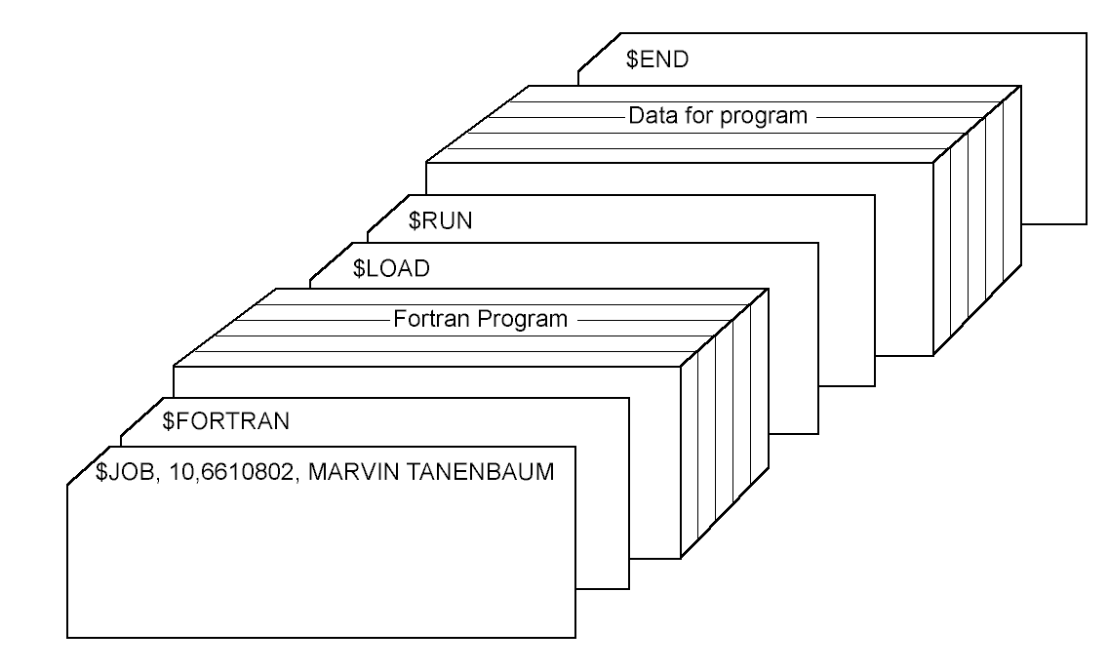
操作系统发展历史
典型的FMS工作结构 – 第二代(JCL)
ECNU-Operating Systems Design, Liang Shi

Slide 25

操作系统发展历史
多道程序系统
  3个作业在内存中 – 第三代
  Spooling技术（假脱机技术）
ECNU-Operating Systems Design, Liang Shi

Slide 26
Spooling技术
作业2
…
输入设备
输入进程SP_{i}
预输入
作业2
输入井
作业1
作业调度程序
作业1信息
…
作业n信息
当前运行作业
输出井
井管理程序
作业1结果
…
作业n结果
作业结果
输出设备
输出进程SP_{o}
缓输出
SPOOLing系统的组成
ECNU-Operating Systems Design, Liang Shi

Slide 27
Spooling技术
SPOOLing技术（Simultaneous Peripheral Operation On-Line），即为联机同时外围设备操作技术，也可称为假脱机技术。
它的实现思想是：利用中央处理器和通道并行工作的能力，在多任务系统中分别以一个输入进程和一个输出进程代替脱机技术中的输入外围机和输出外围机，这样用一台机器完成脱机外围设备操作技术中三台机器的工作。SPOOLing系统在磁盘中划分出专门称为“井”的区域，它分为输入井和输出井。输入进程把作业流中作业信息预输入到输入井保存，作业在执行时只要通过井管理程序从输入井中获取数据，而不去启动低速的外围设备。作业执行时产生的结果也不直接输出到低速外设上，而是先通过井管理程序先输出到输出井，由输出进程将输出井中的数据缓输出到低速设备上。
应用SPOOLing技术能实现虚拟设备，即将需要互斥访问的临界资源虚拟成可以同时访问的共享资源，提高了资源的利用率，改善了用户体验。基于打印队列的网络打印技术就是利用了SPOOLing技术。
ECNU-Operating Systems Design, Liang Shi

Slide 28
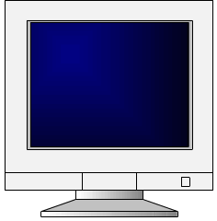
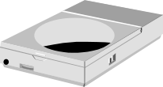

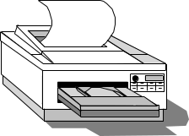

从硬件角度看计算机系统
CPU
. . .
CPU
Memory
Chipset
I/O bus
Network
ECNU-Operating Systems Design, Liang Shi

Slide 29

Pentium计算机系统
大型Pentium系统的结构
ECNU-Operating Systems Design, Liang Shi
Notes:
ISA: 16.67MB/sec PCI: 528MB/sec
USB: 1.5MB/sec SCSI: 160MB/sec
IEEE 1394 versus USB: 50MB/sec
Cache//local//memory//ISA //PCI// SCSI//USB//IDE
Plug and play or Plug and pray

Slide 30
一个典型的计算机系统 (黑盒)
Memory
CPU
Programs and data
.
.
.
Operating System Software
CPU
OS
Network
Apps
Data
ECNU-Operating Systems Design, Liang Shi

Slide 31
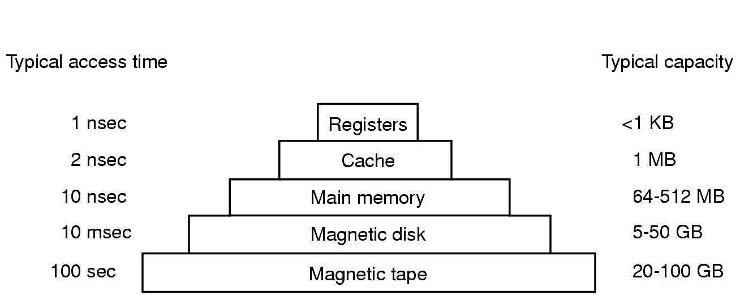
存储层次结构(Memory-Storage Hierarchy)
典型的访问时间
典型的容量
寄存器
<1KB
高速缓存(Cache)
4MB
内 存（Main Memory）
512~2048MB
磁 盘（Magnetic Disk）
200~1000GB
磁 带（Magnetic Tape）
400~800GB
ECNU-Operating Systems Design, Liang Shi

Slide 32
操作系统大观园(1)
大型机操作系统(Mainframe Operating Systems，OS/390、Unix、Linux)
服务器操作系统(Server Operating Systems，Solaris、Unix、Linux、Windows Server)
多处理器操作系统(Multiprocessor Operating Systems, Windows、Linux)
个人计算机操作系统(Personal Computer Operating Systems)
实时操作系统(Real-time Operating Systems , VxWorks 、e-Cos、RTLinux)
掌上计算机操作系统(PDA OS, Android、iOS、Windows Phone、BlackBerry OS和Symbian)
嵌入式操作系统(Embedded Operating Systems, VxWorks 、QNX、RTLinux、Windows CE)
传感器节点操作系统(Tiny OS)
智能卡操作系统(Smart Card Operating Systems)
ECNU-Operating Systems Design, Liang Shi

Slide 33
操作系统大观园(2)
多道批处理系统(Multiprogramming Batch Operating Systems)
分时操作系统(Time-sharing Operating Systems)
实时操作系统(Real-time Operating Systems)
通用操作系统(General Operating Systems)
网络操作系统(Network Operating Systems)
ECNU-Operating Systems Design, Liang Shi

Slide 34
OS的主要组成
进程和线程(Process and Thread Management)
资源管理(Resource Management)
  处理器(CPU)
  存储器(Memory)
  设备(Device)
文件系统(File system)
系统自举(Bootstrapping)
ECNU-Operating Systems Design, Liang Shi

Slide 35

进程: 一个运行中的程序
一个进程(Process)包括：
  内存地址空间(Address Space)
  进程表表项(PTE, Process Table Entry)
进程树(Process Tree)
  进程A创建了两个子进程,进程B和进程C。
  进程B创建了三个子进程,进程D、进程E和进程F。
ECNU-Operating Systems Design, Liang Shi

Slide 36
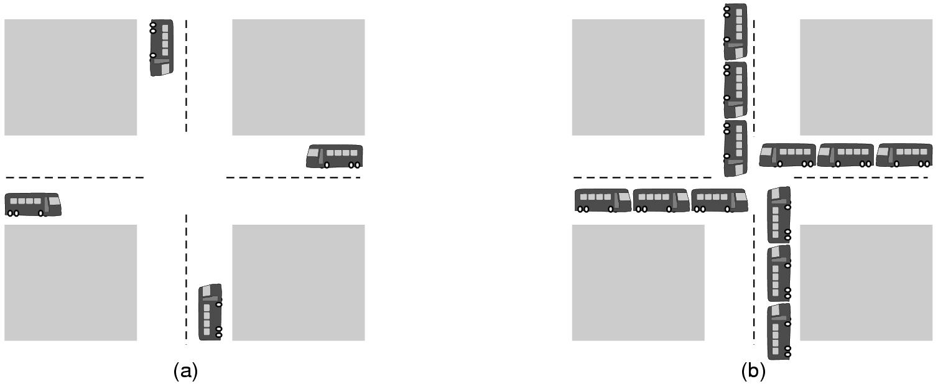
死锁(Deadlock)
(a)一个潜在死锁 (b) 一个实际死锁
ECNU-Operating Systems Design, Liang Shi

Slide 37
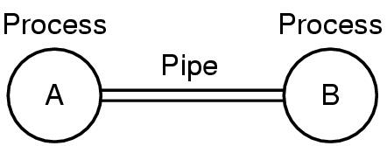
进程通信(Process Communication)
通过管道（Pipe）进行通信的两个进程
ECNU-Operating Systems Design, Liang Shi

Slide 38
处理器管理
目标
  分时共享(Time Sharing)
  多处理器分配(Multiple CPU Allocations)
需解决的问题
  提高CPU使用效率
  进程互斥与同步(Synchronization and Mutual Exclusion)
  公平性(Fairness)
  避免死锁(Deadlock Free)
Analogy: Video Games
ECNU-Operating Systems Design, Liang Shi

Slide 39
存储器管理
目标
  支持多道程序同时运行
  存储空间的分配与管理
  支持虚拟存储技术
需解决的问题
  提高内存使用效率，方便用户使用。(可能是一对矛盾)
  公平性
  运行环境的保护
Register
L2 10x
Memory 200x
Disk 10Mx
Tape 100Mx
ECNU-Operating Systems Design, Liang Shi

Slide 40
I/O设备管理
目标
  提供应用程序与设备之间的访问接口
  接纳新设备的能力
需解决的问题
  提高设备使用效率
  公平性
  共享与保护
User 1
User n
. . .
Library support
Driver
Driver
I/O
device
I/O
device
. . .
ECNU-Operating Systems Design, Liang Shi

Slide 41
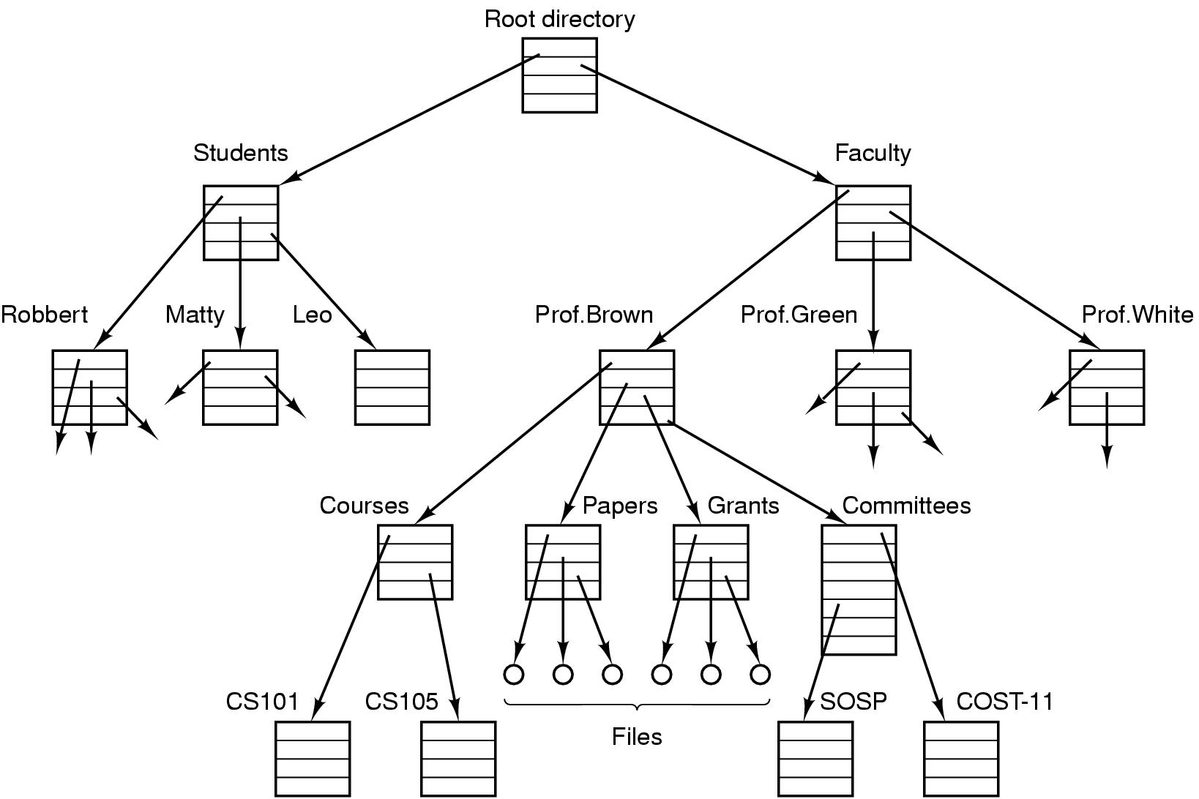
文件系统
ECNU-Operating Systems Design, Liang Shi

Slide 42
文件系统
基本功能
  按名存取文件
  访问权限的控制
  读写文件
该服务能否在用户态下实现？
用户1
用户k
. . .
文件系统服务
文件1
文件n
. . .
ECNU-Operating Systems Design, Liang Shi

Slide 43
系统自举
计算机系统加电
加载BIOS
加载执行主引导程序，读分区表
执行活动分区的操作系统引导程序
加载操作系统
系统初始化
主引导程序
主引导扇区
系统分区1
系统分区 2
.
.
.
系统分区 n
ECNU-Operating Systems Design, Liang Shi

Slide 44
概念的循环重用(Recycling of Concepts)
文件 – 连续分配方式(Contiguous Allocation)
  CD-ROM文件系统
  虚拟存储系统(Virtual Menory) －外存对换区(Swap Space)
动态链接(Dynamic linking)
  MULTICS：为了实现在系统运行时替换一些库过程，采用了动态链接技术。
  现代OS：允许多个程序去共享同一个库过程，不需要产生多个私有副本，也可以修改一些库过程而不影响系统。
An idea that is obsolete today may be the star of the party tomorrow!
ECNU-Operating Systems Design, Liang Shi

Slide 45

系统功能调用(System Call)的过程
实例:
read (fd, buffer,nbytes)
ECNU-Operating Systems Design, Liang Shi

Slide 46
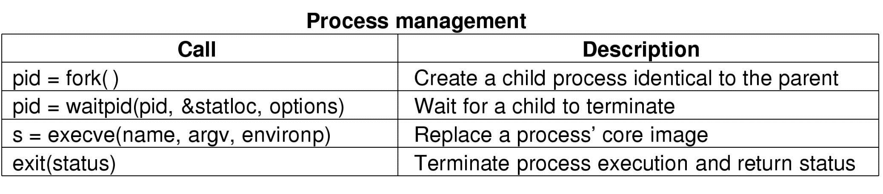
进程管理的系统调用
一个shell程序框架:
while (TRUE) { /* repeat forever */
type_prompt( ); /* display prompt */
read_command (command, parameters) /* input from terminal */
if (fork() != 0) { /* fork off child process */
/* Parent code */
waitpid( -1, &status, 0);} /* wait for child to exit */
else {
/* Child code */
execve (command, parameters, 0);} /* execute command */
}
ECNU-Operating Systems Design, Liang Shi

Slide 47
中断与异常
早期的计算机，各程序只能串行执行，系统资源利用率低，为了解决这个问题，就发明了操作系统（作为计算机的管理者），引入了中断机制，实现了多道程序并发执行
概念
  当中断发生之后，CPU立即进入核心态
  当前运行的进程暂停运行，并由操作系统内核对中断进行处理
  对于不同的中断信号，会进行不同的处理
发生了中断，就意味着需要操作系统介入，开展管理工作，由于操作系统的管理工作（比如进程切换，分配I/O设备等）需要使用特权指令，因此CPU需要从用户态切换到核心态。中断可以使CPU从用户态切换为核心态，使操作系统获得计算机的权限。有了中断，才能实现多道程序并发执行
ECNU-Operating Systems Design, Liang Shi

Slide 48
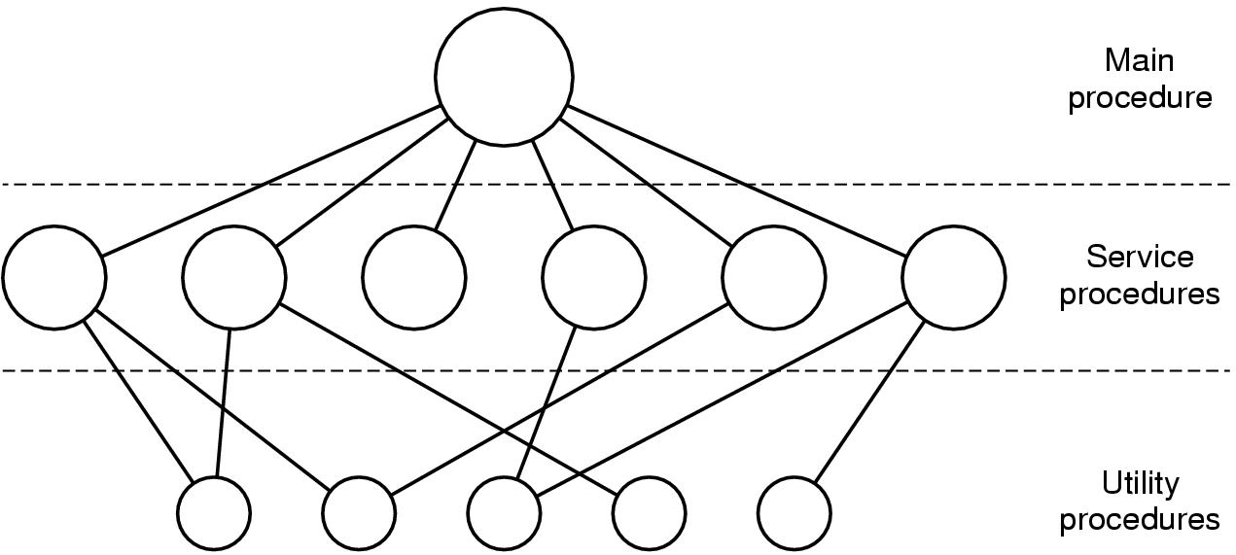
操作系统结构
主过程
服务过程
实用过程
简单的单体结构模型
ECNU-Operating Systems Design, Liang Shi

Slide 49
操作系统结构
层号 | 功 能
5 | 操作员
4 | 用户程序
3 | 输入/输出管理
2 | 操作员-进程通信
1 | 存储器和磁鼓管理
0 | 处理器分配和多道程序环境
THE操作系统的结构(层次式系统)
ECNU-Operating Systems Design, Liang Shi

Slide 50
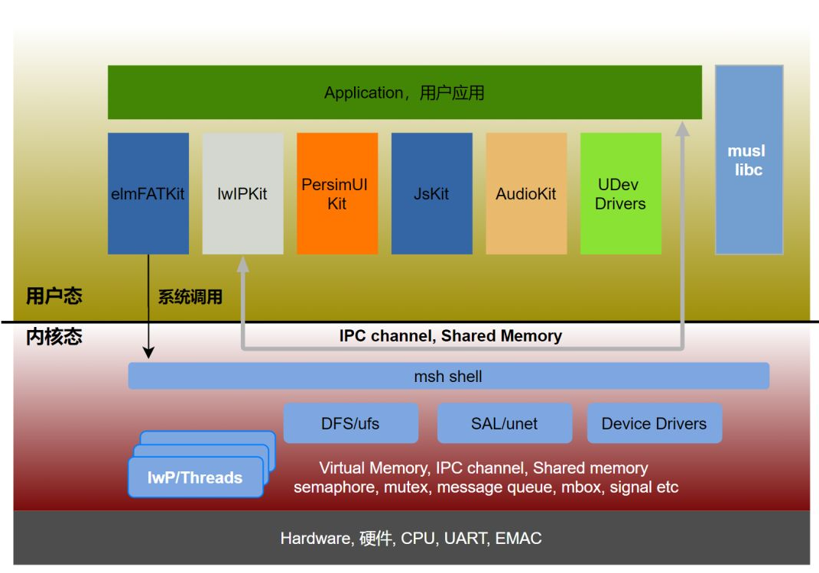
操作系统结构
微内核设计
ECNU-Operating Systems Design, Liang Shi

Slide 51
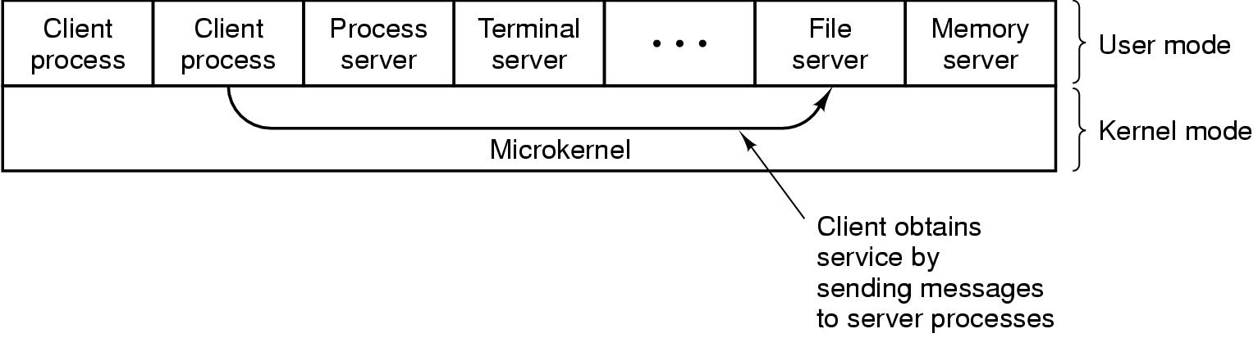
操作系统结构
客户-服务器模式
ECNU-Operating Systems Design, Liang Shi

Slide 52
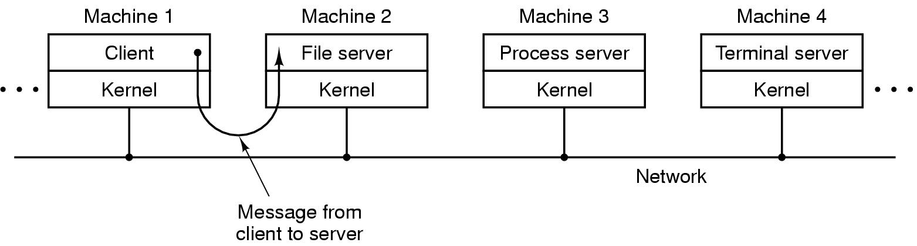
操作系统结构
在分布式系统上的客户-服务器模型
ECNU-Operating Systems Design, Liang Shi

Slide 53
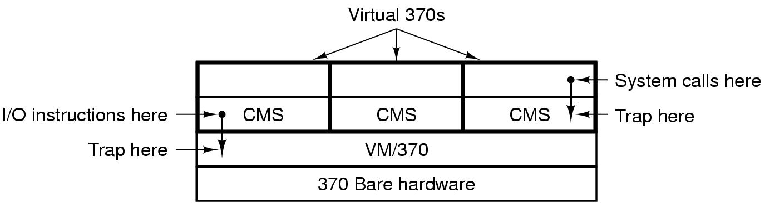
操作系统结构
系统调用
陷阱
IO指令
陷阱
配有CMS的VM/370结构(虚拟机)
可向上层提供若干个虚拟机
每个虚拟机是裸机硬件的精确复制
可同时运行多个批处理操作系统和分时操作系统
ECNU-Operating Systems Design, Liang Shi

Slide 54
操作系统结构
Excel
Word
Mplayer
Apollon
Windows
Linux
...
虚拟机管理程序
现代硬件虚拟化技术
ECNU-Operating Systems Design, Liang Shi

